Slide 1
BÁO CÁO ĐỒ ÁN CNTT1
Đề tài: Ứng dụng xử lý ảnh trong việc xác định làn đường dành cho xe tự lái
Giao viên hướng dẫn: ThS.Nguyễn Văn Hiếu
Sinh viên thực hiện: Nguyễn Bá Anh Hào 18004038
Sinh viên báo cáo: Nguyễn Bá Anh Hào

Slide 2
NỘI DUNG CHÍNH
1. Đưa ra vấn đề
2. Mục đích của đề tài
3. Tổng quan về đề tài
4. Quy trình xây dựng
5. Kết luận và hướng phát triển

Slide 3
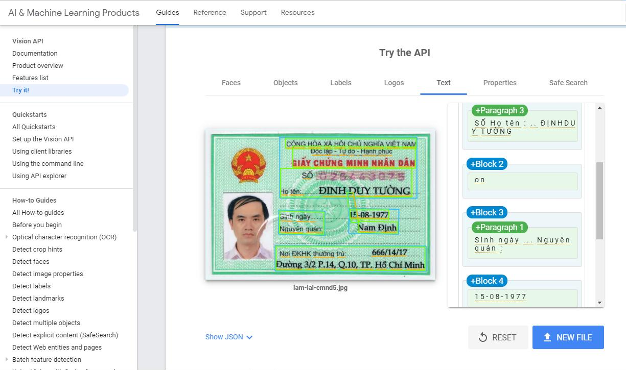
1. Đưa ra vấn đề
Ứng dụng của xử lý ảnh hiện diện xung quanh chúng ta như định danh vân tay, quét mã vạch, phân loại sản phẩm, ứng dụng dịch văn bản bằng hình ảnh của Google Dịch, chuỗi phần mềm nổi tiếng của hãng Adobe.
Notes:
- xử lý ảnh ra đời 1920, 100 năm
- ứng dụng đầu tiên là điều chỉnh độ sáng và resolution của ảnh qua cáp
từ London -> New York

Slide 4

Place your screenshot here
Tính năng mã vạch
Thanh toán bằng tiền điện tử, cài đặt phần mềm
Notes:
Ví momo thanh toán bằng mã vạch, kết bạn zalo qua mã vạch và thanh toán nhanh

Slide 5
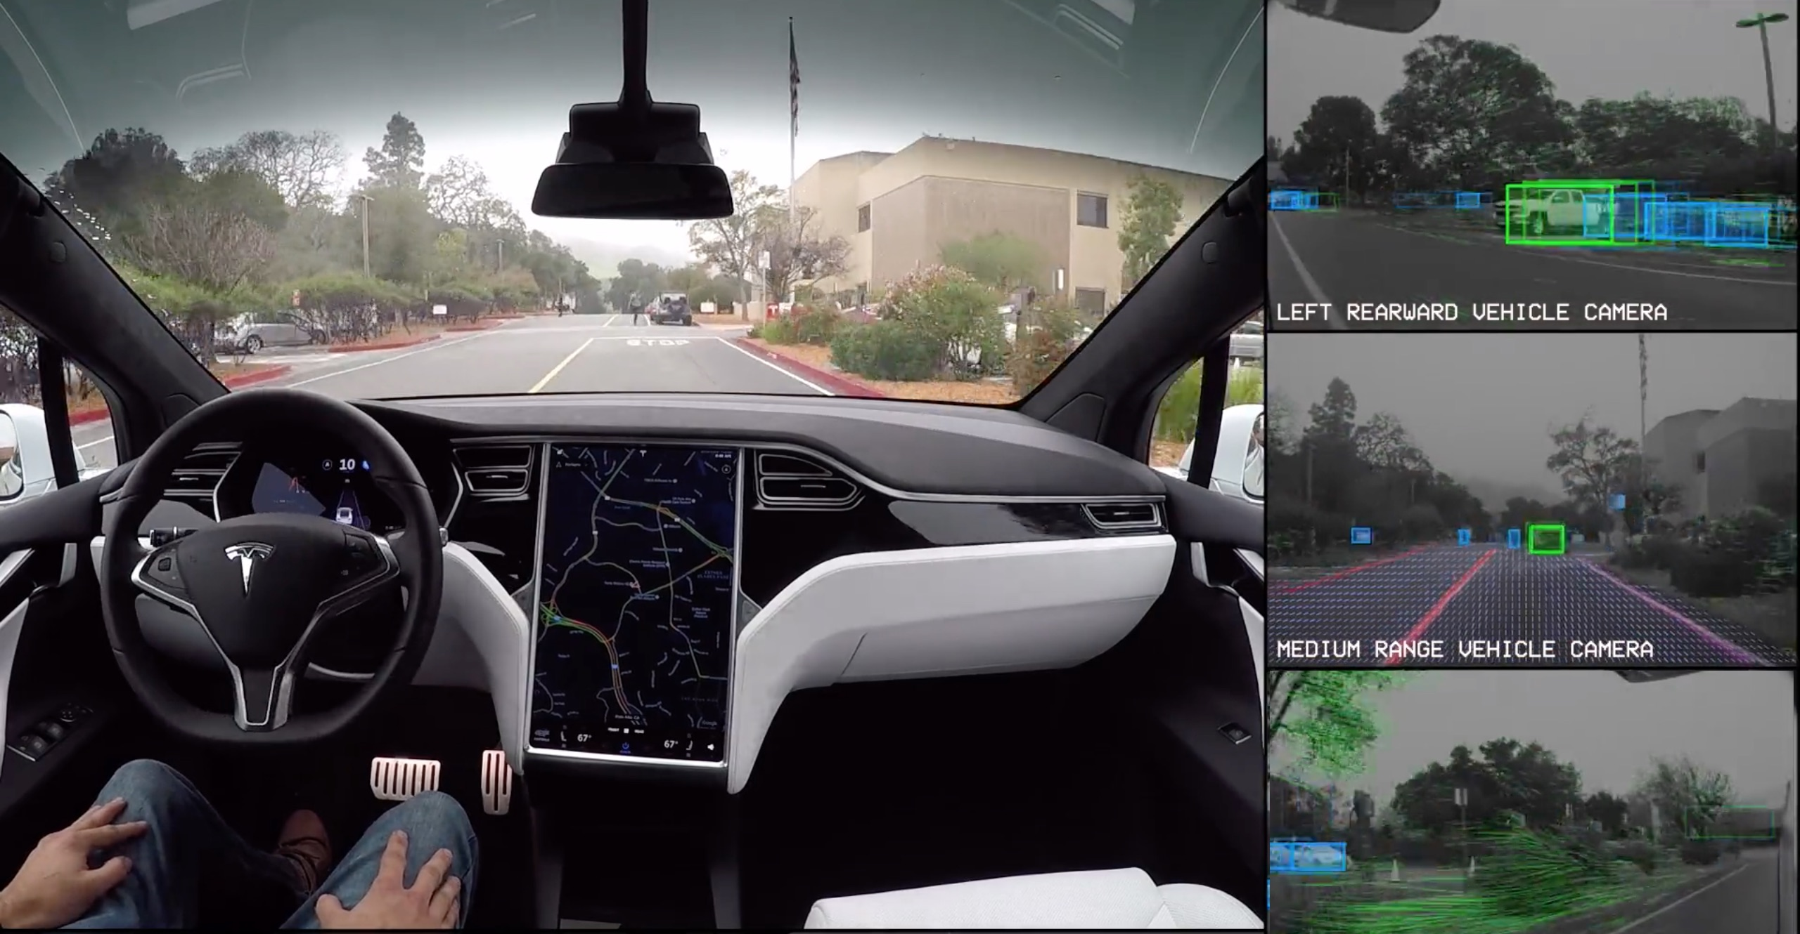
1. Đưa ra vấn đề
Vài năm gần đây xe tự lái phát triển mạnh. Tiêu biểu là xe điện Tesla của Elon Musk.
Notes:
Xe tesla: xử lý ảnh, cảm biến tiệm cận, máy học

Slide 6
Tìm hiểu về công nghệ xử lý ảnh và cách thức hoạt động của hệ thống xe tự hành
Notes:
Mục đính của đồ án này là tìm hiểu về cơ bản cách hoạt động của xe tự hành, đúng hơn là cách xe tự hành xử lý ảnh

Slide 7
2. Mục đích đề tài
Nghiên cứu về công nghệ xử lý ảnh và lập trình một hệ thống xe tự lái điều hướng bằng công nghệ xử lý ảnh.

Slide 8
3. Tổng quan đề tài
Phần mềm
Ngôn ngữ lập trình Python
Thư viện xử lý ảnh OpenCV
Thư viện lập trình nhúng trên Raspberry Pi
Các công cụ hỗ trợ kết nối và lập trình như Pycharm, VNC Viewer, PuTTY.
Phần cứng
Thiết kế khung xe
Hệ thống đánh lái
Hệ thống điện trên xe
Chức năng
Nhận diện làn đường
Lái tay
Di chuyển đúng làn đường đã cho
Notes:
Python đã nhiều nhóm báo cáo, không cần phải nói thêm và trong giáo trình cũng có trình bày sơ lược
OpenCV là thư viện được dùng nhiều nhất trong lĩnh vực này
Fact: Ban đầu raspberry pi được nhắm đến để chỉ sử dụng Python
Thư viện gpio và pigpio

Slide 9
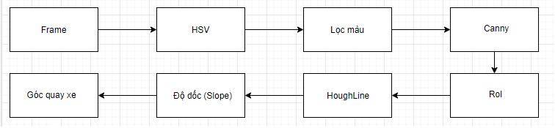
Sơ đồ hoạt động khối xử lý
Notes:
Đây là quy trình xử lý cho từng khung hình, camera 30fps
inRange();
Dãy màu xanh dương nhạt đến đậm

Slide 10
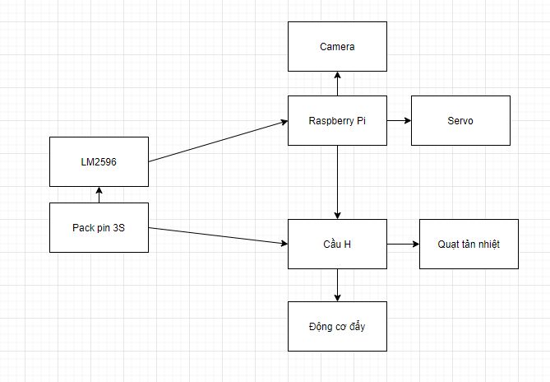
Sơ đồ hoạt động toàn hệ thống

Slide 11
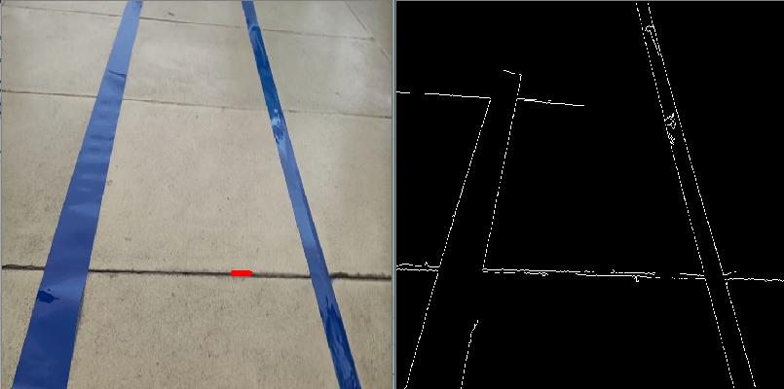
Quy trình xây dựng
Lọc màu, Canny và HoughLine
Ảnh bị nhiễu khi chuyển sang nhị phânvà dùng Canny cùng HoughLine

Slide 12
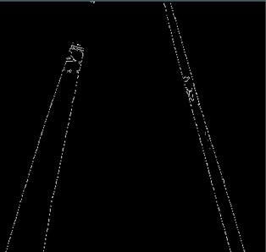
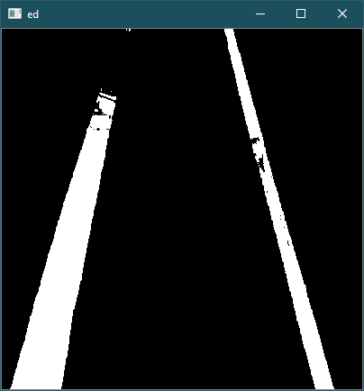
Quy trình xây dựng
Lọc màu, Canny và HoughLine
Ảnh không còn bị nhiễu khi sử dụng lọc màu inRange

Slide 13
1,048,576‬
Là số pixel phải xử lý cho mỗi tấm ảnh 1024x1024
Giảm xuống còn1/2 với RoI
Notes:
Tiết kiệm tài nguyên, tăng năng suất

Slide 14
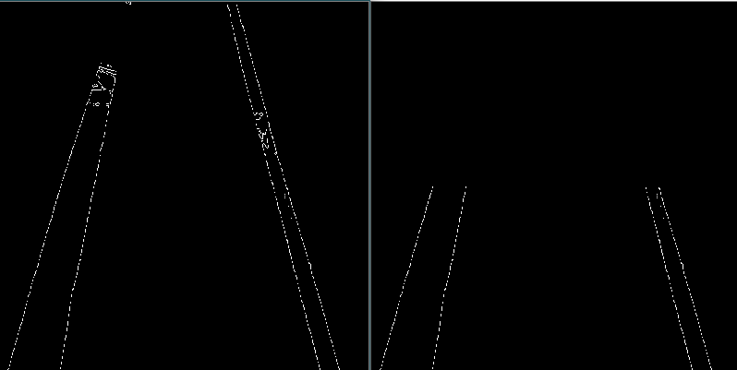
Quy trình xây dựng
Tạo vùng quan tâm RoI
Giảm tầm nhìn, tiết kiệm tài nguyên
Notes:
Tác dụng như miếng bịt mắt ngựa, giảm tầm nhìn xung quanh, tránh nhiễu loạn và tập trung và đường chạy

Slide 15
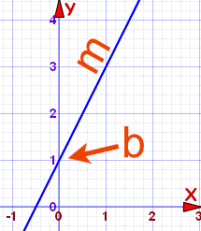
Quy trình xây dựng
Xử lý dữ liệu thô
Sử dụng công thức y = mx +b
Trong đó m là độ dốc, b là điểm chặn
Tiến hành lấy trung bình độ dốc và điểm chặn bên trái nhất và bên phải nhất của khung hình
Trả về giá trị tọa độ của line chỉ đường
Từ tọa độ của 2 line tính trung bình cộng và lấy kết quả làm tham số điều hướng cuối cùng

Slide 16
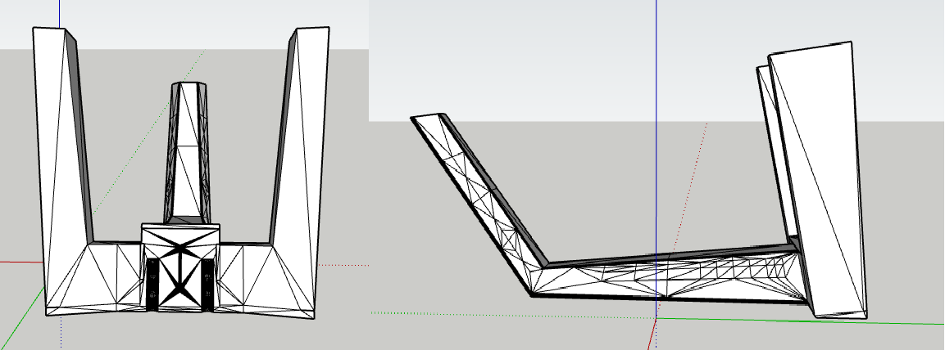
Quy trình xây dựng
Mô hình
Thiết kế Donkey Cage trên phầm mềm Sketchup

Slide 17
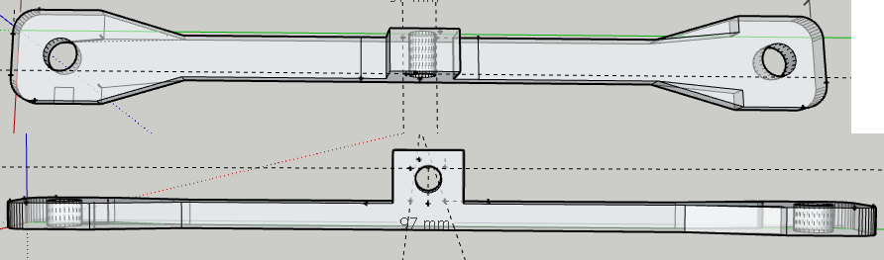
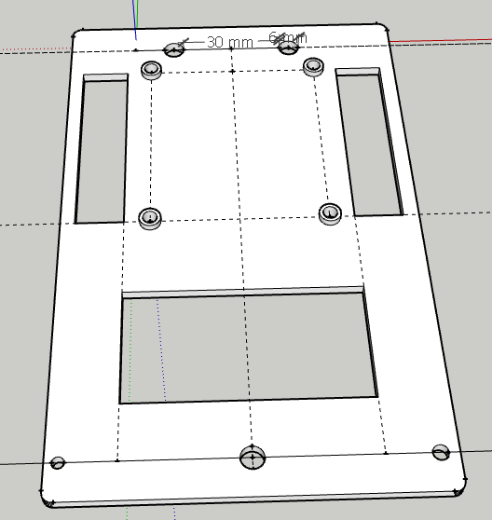
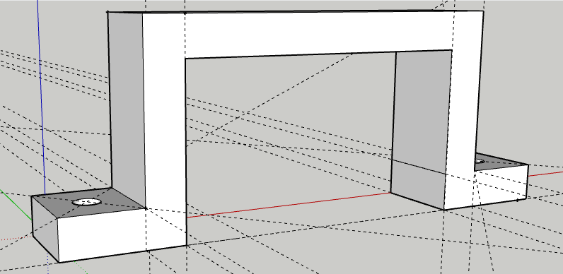
Quy trình xây dựng
Mô hình
Đế bắt mạch và bộ cơ cấu đánh lái

Slide 18
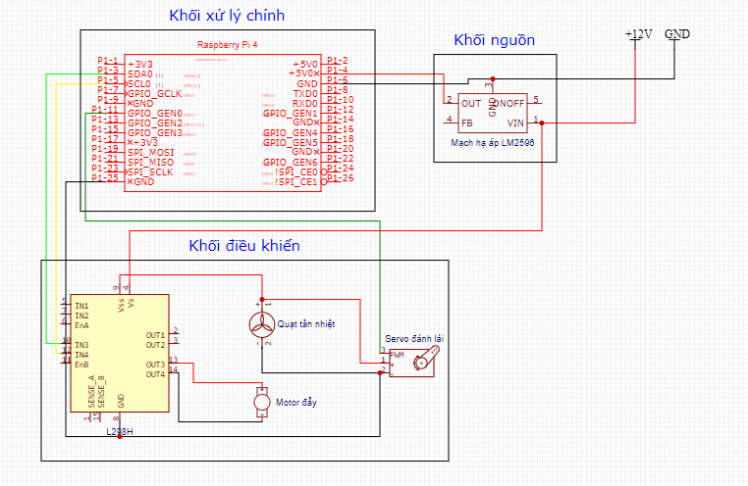
Quy trình xây dựng
Sơ đồ mạch điện
Notes:
IN3 mức cao và IN4 mức thấp đi thẳng
IN3 mức thấp và IN4 mức cao đi lùi
Cả 2 mức cao -> cháy
L298H cũng là một loại mạch phân phối nguồn nhưng phân chia không đều có thể khiến toàn bộ cấu trúc sụp nguồn

Slide 19
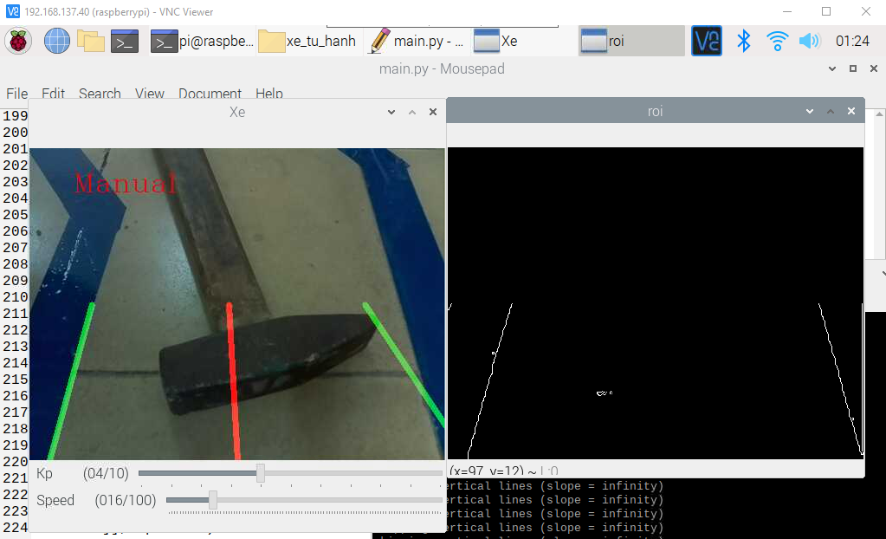
Kết quả đạt được
Khả năng chống nhiễu
Với bộ lọc màu, khả năng chống nhiễu được cải thiện tốt hơn hẳn
Tuy nhiên vẫn bị nhiễu với các vật dung màu xanh dương

Slide 20
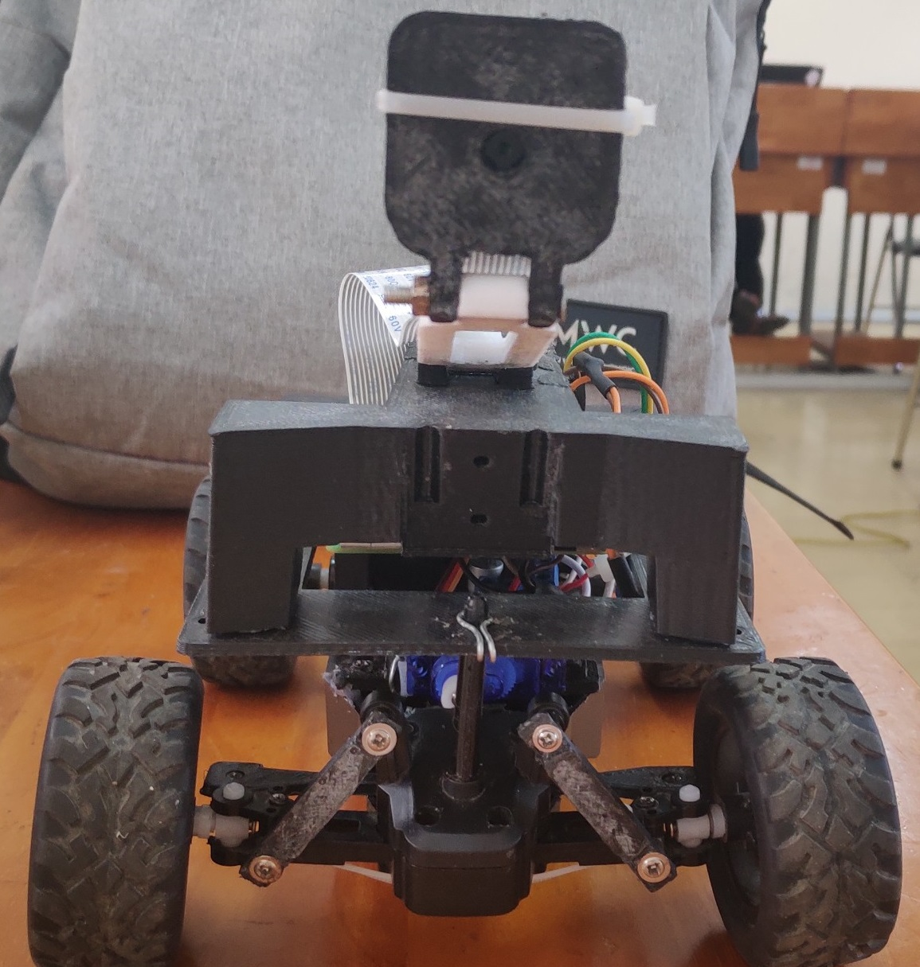
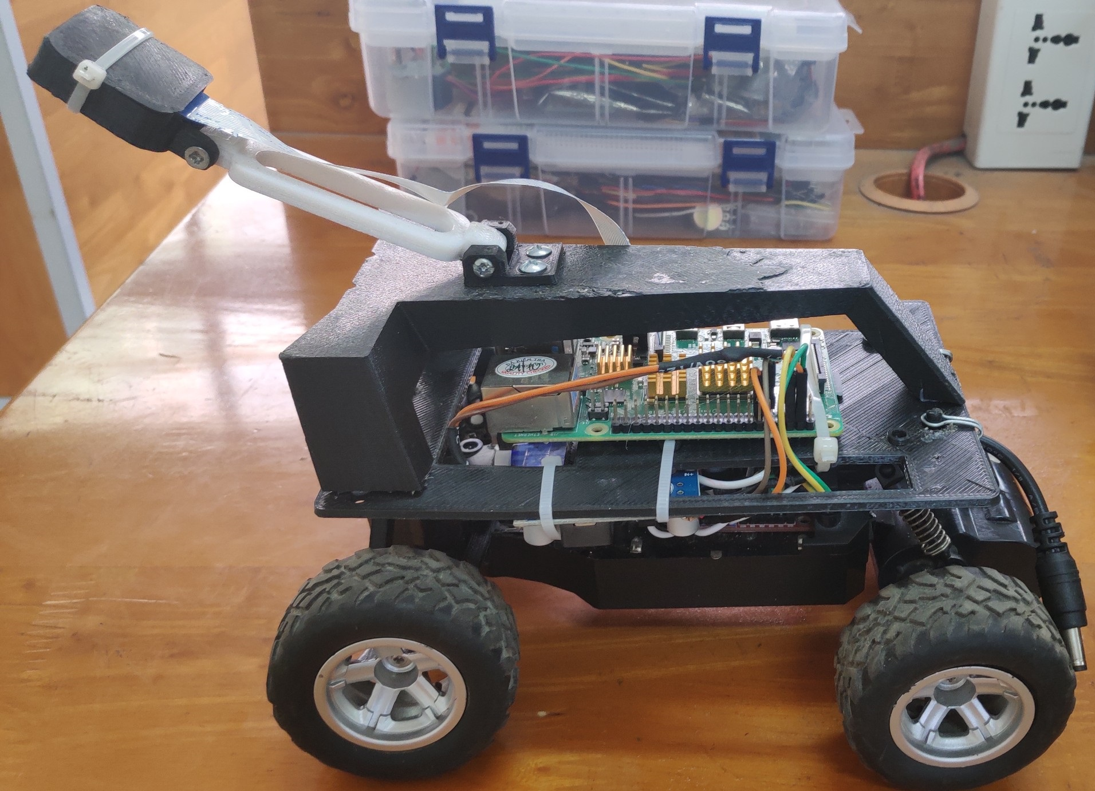
Kết quả đạt được
Mô hình xe tự hành

Slide 21
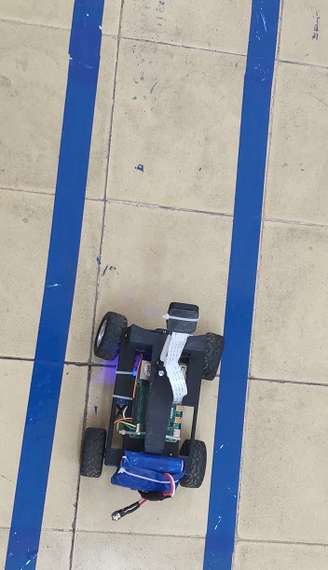
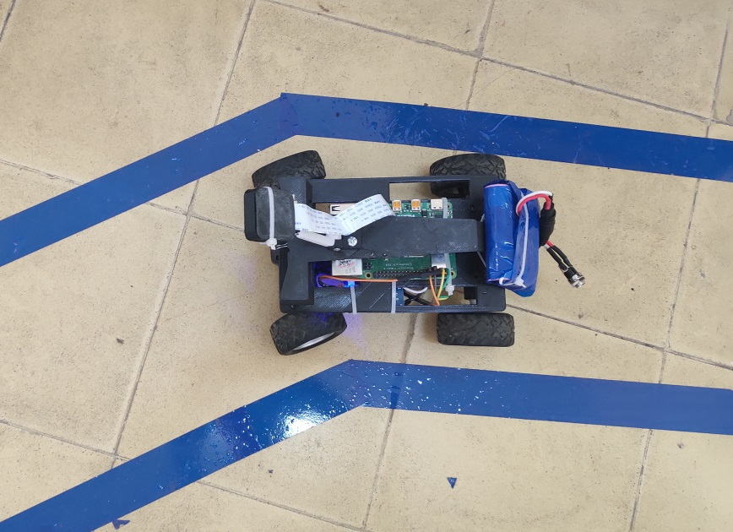
Kết quả đạt được
Đi trên đường thẳng và cua quẹo

Slide 22
Kết quả đạt được
Ưu điểm
- Hệ thống hoạt động trơn tru ở điều kiện nhiễu.
- Hoàn toàn có thể áp dụng trong thực tế với hệ thống khép kín như robot thu hoạch nông nghiệp, robot giao thức ăn trong nhà hàng, hệ thống tự động giữ làn đường.
- Phương pháp xử lý hình ảnh mang tính ứng dụng cao.
- Giúp người nghiên cứu đề tài tiếp cận được với nhiều công nghệ tiên phong hiện nay như xử lý ảnh, lập trình nhúng, xây dựng ứng dụng từ xa in 3D và ngôn ngữ lập trình Python.

Slide 23
Kết quả đạt được
Nhược điểm
- Khả năng chính xác còn hạn chế và có khả năng bị nhiễu bởi thuật toán chưa thật sự tối ưu trong nhiều trường hợp khác nhau.
- Phần cứng xe còn chưa tốt
- Khả năng nhận biết còn hạn chế
-Thuật toán chưa hoàn toàn tối ưu

Slide 24
Kết quả đạt được
Hướng phát triển
Nâng cấp thuật toán
Kết hợp nhiều phương pháp nhận diện với nhau
Tích hợp thêm trí tuệ nhân tạo để nhận diện tốt hơn
Thiết kế khung xe tốt hơn
Ứng dụng vào một số lĩnh vực như robot thu hoạch trong nhà kính

Slide 25
THANKS!
Cám ơn thầy và mọi người đã xem báo cáo đồ án. Xin mời đặt câu hỏi!

Slide 26
Demo

